Slide 1
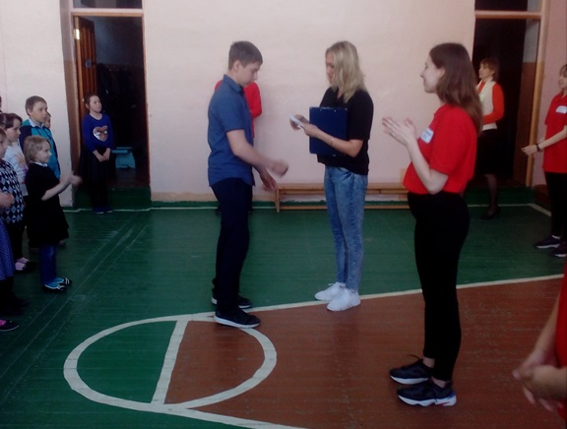
Серебряный знак ГТО
получает Потапкин Кирилл
Золотой знак ГТО
получает Кауфман Никита

Slide 2
Получили знаки Всероссийского комплекса ГТО
10 апреля Кауфман Никита, Потапкина Ксюша, Потапкин Кирилл в торжественной обстановке получили значки всероссийского комплекса ГТО
Кауфман Никита и Потапкин Ксюша обладатели золотого значка Потапкин Кирилл серебряного.

